Slide 1
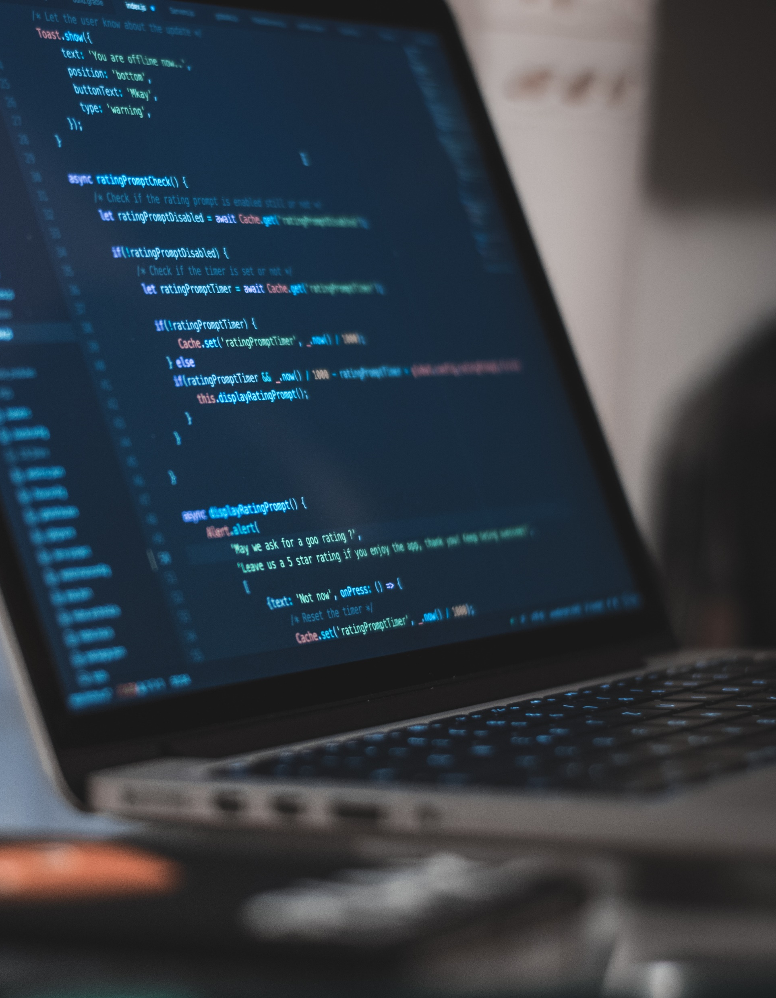

Estrutura de Dados – Aula 1
Professor - Fábio de Bittencourt

Slide 2


Apresentação e Implementação de objetos

Slide 3


Recados e Apresentações
Olá Pessoal, sejam todos bem vindos à mais um semestre e sejam todos bem vindos à aula de Estrutura de Dados, matéria que iremos debater durante os encontros das sexta-feiras.
Para quem não me conhece meu chamo Fábio de Bittencourt, meu e-mail é fabio.bittencourt@satc.edu.br, e sempre que vocês precisarem por favor me contatem;
Sempre que tivermos entregas durante o semestre, essa entrega deve ser feita por e-mail, no e-mail do professor.
Vocês devem ter notado que foram adicionados em um grupo do Teams na disciplina, nosso grupo no “Teams”, tem a aba “Files”, lá sempre terão os arquivos de “Apresentações”, os “Códigos” e os “Arquivos Gerais”.
As apresentações serão os slides de todas as aulas;
Os códigos serão os arquivos .ipynb
E os arquivos gerais serão .csv, listas e etc... Que usaremos ao longo das aulas.
Se alguém por ventura alguém não tiver sido adicionado por favor me procure depois.

Slide 4
Recados e Apresentações
A faculdade em acordo com a portaria do MECE, permite que as matérias tivessem até 6 encontros remotos, em nossa disciplina faremos uso dessa possibilidade 6 vezes e mais uma reposição de feriado, somando 7 encontros remotos;
Essa quantidade de vezes pode ser aumentada ou diminuída caso entendemos que seja necessário, como vocês verão as aulas estão pré-programadas, mas sempre que houver necessidade poderemos fazer alterações;
Vamos ler isso na nossa ementa e assim teremos mais detalhes sobre os encontros remotos;
Nesses dias específicos será coletada a chamada via teams, com a exceção dos dias de preparação dos trabalhos que não será cobrado chamada;
Nos dias que tivermos aula presencial, a chamada será cobrada presencialmente em dois momentos, no início e no fim das aulas.

Slide 5
Recados e Apresentações
Os intervalos da Engenharia de Computação será sempre 20:15, durando até 20:25;
Quem por ventura não estiver na primeira chamada perde as duas primeiras aulas e consecutivamente, quem não estiver na segunda chamada perde as duas últimas aulas;
Para quem optou por utilizar o notebook presente no laboratório, os softwares que utilizaremos ao longo das aulas já estão instalados, porém para quem quiser utilizar o seu notebook pessoal, peço que baixem e instalem o Anaconda Python;
Link para a versão mais nova do anaconda Python: https://www.anaconda.com/download

Slide 6
Recados e Apresentações
Ao longo da disciplina teremos 3 avaliações:
Avaliação 1 – Trabalho Prático (Em Grupo), divididos em 3 mini-trabalhos:
Trabalho 1 – Peso 3,00, no dia 08/09
Trabalho 2 – Peso 3,00, no dia 29/09
Trabalho 3 – Peso 4,00, no dia 07/10
Avaliação 2 – ABP (Em Grupo), no dia 17/11
Avaliação 3 – Teórica (Individual), no dia 21/06
Em todos os projetos em grupo serão permitido no máximo 4 integrantes, sendo que a nota será sempre do grupo;
Porém, em todos os trabalhos do grupo serão cobrados o papel de cada um dos integrantes no trabalho e, caso algum integrante não tenha ajudando de forma significativa no projeto, sua nota será anulada, e receberá 0 como nota.
Passados todos os recados, alguém tem alguma dúvida pessoal?

Slide 7
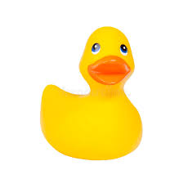

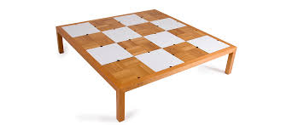
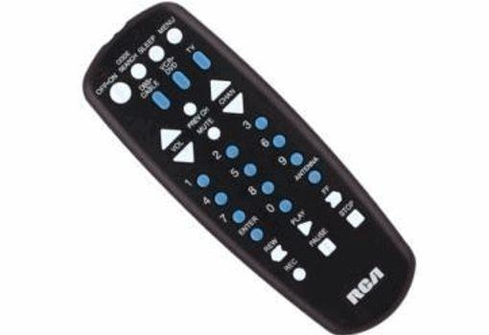
Objetos
Pessoal, vamos começar com uma simples pergunta.
Pra vocês o que é um objeto?

Slide 8
Objetos
Agora então eu quero fazer uma outra pergunta pra vocês, quais são as características que todos os objetos possuem?

Slide 9
Objetos
Considerando o que vocês me trouxeram, é nítido que todos os objetos tem duas características principais:
Funções (Uma ou mais);
Composição.
Vamos tomar por exemplo, o caso do controle remoto:
Quais seriam as funções e a composição de um controle remoto.

Slide 10
Objetos
Sendo assim, poderíamos dar como exemplo nas funções:
Ligar/Desligar a TV;
Aumentar o volume;
Trocar de Canal;
Mutar;
Escolher outra entrada (HDMI, AV, etc...).

Slide 11
Objetos
Agora em relação à composição:
Cor;
Quantidade de Botões;
Tipo de Pilha;
Qtd de Pilha.
Portanto pessoal, fica fácil resumir da seguinte forma, as funções são aquilo que o objeto faz, já a composição é parte do que o objeto é.
Vamos a um outro exemplo então.

Slide 12
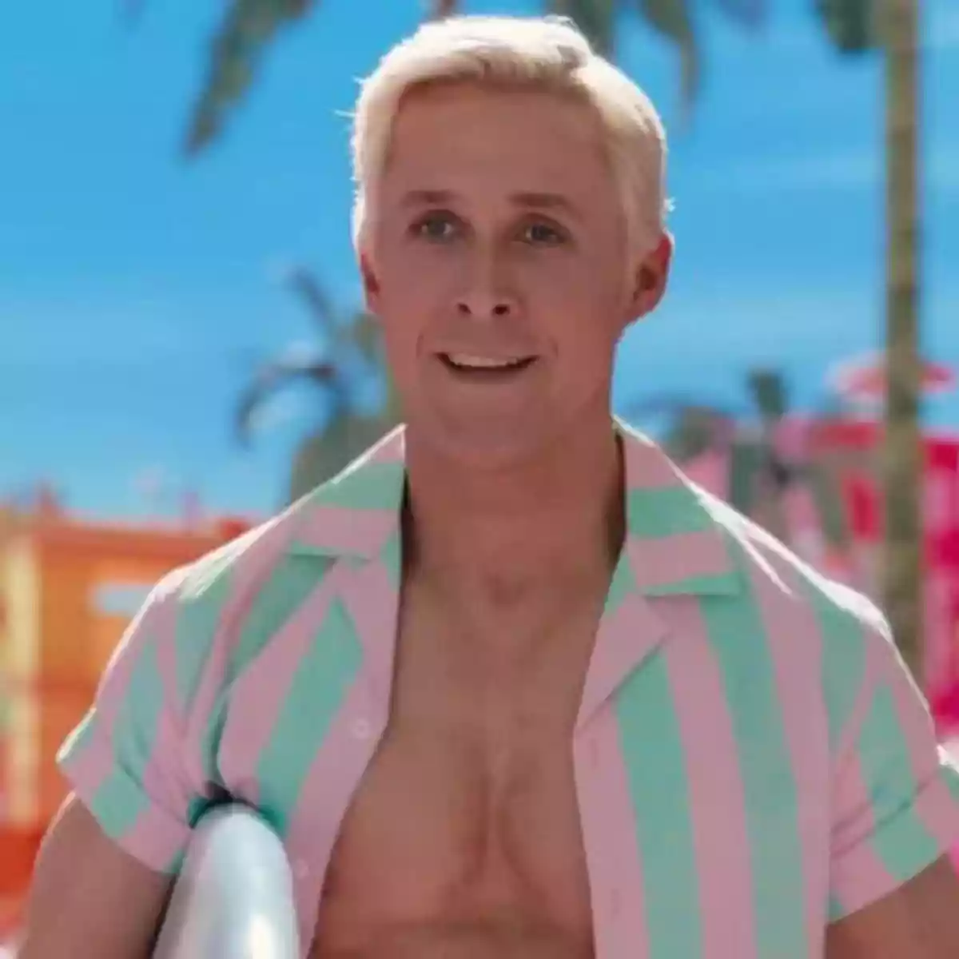
Objetos
Se considerar um ser humano, quais são as suas funções e composição?

Slide 13

Objetos
Saindo da parte lúdica e então partindo para a escala computacional, o que seriam os tais objetos que iriamos implementar?
Pensando em computação, é comum ouvirmos que tal linguagem é orientada a objeto, mas se estamos aqui discutindo, o que são objetos, imaginem o que será a tal da orientação.
Vamos para o exemplo mais simples que possamos ter, vocês conseguem me dizer qual é o conceito de variável e constante (na computação)?

Slide 14
Objetos
Agora, imaginem o seguinte, como a gente pode considerar uma variável, um objeto?
Ele tem funções e composição?
Podemos fazer esse exercício imaginativo?
Depois eu provo pra vocês, que pelo menos no Python, e nas linguagens mais novas, todas as variáveis são objetos;
E sendo a variável, o ponto mais “simples” de qualquer programação podemos dizer que TUDO é objeto.

Slide 15
Objetos
Vocês muito provavelmente conhecem os tipos de variáveis básicas de um computador correto?
Vamos continuar usando a nossa imaginação, façamos uma abstração simples, qual é a menor informação que possa ser guardada?
E como funciona pra guardar um número, ou uma letra?
Então, aqui já conseguimos imaginar uma variável no contexto de objeto não?

Slide 16
Objetos
Para o Python, toda variável tem a seguinte estrutura em relação à composição:
ob_refcnt = um contador de referência para o Python fazer alocação e liberação de memória (basicamente conta quantas vezes o objeto está sendo usado dentro do contexto);
ob_type = define o tipo da variável do Python;
ob_size = tamanho da variável;
ob_digit = o que de fato o valor inteiro que inserimos na variável.
E ai para cada tipo de variável há algumas pequenas particularidades, mas as funções que ela possui é fácil de verificarmos através do atalho TAB no jupyter notebook;
Vou apenas mostrar pra vocês para que fique bem claro, o que eu quero mostrar.

Slide 17
Objetos
Portanto agora vamos levar para o lado mais técnico, todo objeto possui um tipo, o qual vai dar as suas especificações, um homem é diferente de uma cadeira, porém ambos são objetos, quais seriam as suas diferenciações?
Para a computação é dito que possuem Classes diferentes, sendo a classe de objetos a diferença entre um inteiro e uma string, ambos são objetos que são pertencidos por classes diferentes;
Além disso, as funções que vimos são chamadas de Métodos, portanto todo objeto possui uma classe e também possui os seus métodos ou suas ações que são permitidas;
Por exemplo, um homem pode andar, então andar é um método dos objetos da classe homem, entendido até aqui?

Slide 18
Objetos
Seguindo então, temos a nossa composição, que chamamos de Atributos, então toda particularidade pertencente ao objeto é um atributo;
O homem tem a idade, portanto idade é um atributo de todo objeto da classe homem;
Todos os objetos possuem métodos e atributos, é possível que um objeto possa não ter atributos ou não ter métodos, nunca não ter os dois juntos, não faria sentido termos um objeto vazio;
Sendo assim como seria uma classe homem, vamos construir novamente, com 4 atributos e 4 métodos.

Slide 19
Objetos
Pessoal para reforçarmos então:
O que é um classe?
O que é um método?
O que é um atributo?

Slide 20
Objetos
Se você se lembrarem, a gente chegou a criar uma classe tentando clarificar esse conceito de classes, métodos e atributos, hoje iremos continuar nessa pegada até a gente que fique claro a todos;
Vamos então implementar no Python hoje as classes e depois vamos discutir alguns outros conceitos;
Falamos na última aula sobre uma classe “Ser humano”, vamos para um exemplo mais real e mais próximo da programação;
Vamos focar em um ponto bem específico, algo que vocês fazem naturalmente, na respiração.

Slide 21
Objetos
Ficou um pouco mais claro agora?
Agora então podemos ter nosso primeiro passo no Python, vamos criar exatamente esse método lá no código fonte.

Slide 22
Objetos
Agora vamos para um segundo exemplo, ainda seguindo no ser humano, imaginem agora um cenário onde nós nascemos;
O que acontece quando nascemos?
Quais os atributos que são colocados em nós quando nascemos, vamos fazer esse exercício.

Slide 23
Objetos
Agora já sabemos implementar objetos dentro do Python, já criamos diversas classes, já aprendemos a chamar os métodos, chamamos os atributos e etc...
Porém, vimos uma forma “feia” de se criar uma classe, colocamos um atributo “chapado” na criação da classe, isso é o padrão para outras linguagens, então eu mostrei pra vocês, já sabem implementar em outras linguagens;
Só que no Python, o negócio é diferente, nessa linguagem todas as classe possuem um método padrão, chamado de inicialização;
E não há nenhum exemplo melhor para eu explicar inicialização para vocês, do que o “nascimento” de um ser humano.

Slide 24
Exercícios
Siga o exemplo dado pelo professor e inclua novos atributos na classe, vamos colocar a instrução e também o braço dominante (canhoto, destro ou ambidestro);
Crie uma classe Calculadora, que receba como atributos dois inteiros e tenha como métodos as quatro operações básicas;
Cria uma classe Conta Bancária, que realize todas as operações que uma conta de banco realize;
Crie uma classe Filme, que não contenha métodos além da inicialização, porém que contenha atributos relativos aos filmes que assistimos.

Slide 25
Referências
PEREIRA, Silvio do Lago. Estruturas de dados fundamentais: conceitos e aplicações. 12. ed., rev. e atual. São Paulo: Érica, 2008. 264 p. ISBN 9788571943704.

